Slide 1
Veľké písmená 2
Prevediem Vás
Starojánskou ulicou

Slide 2
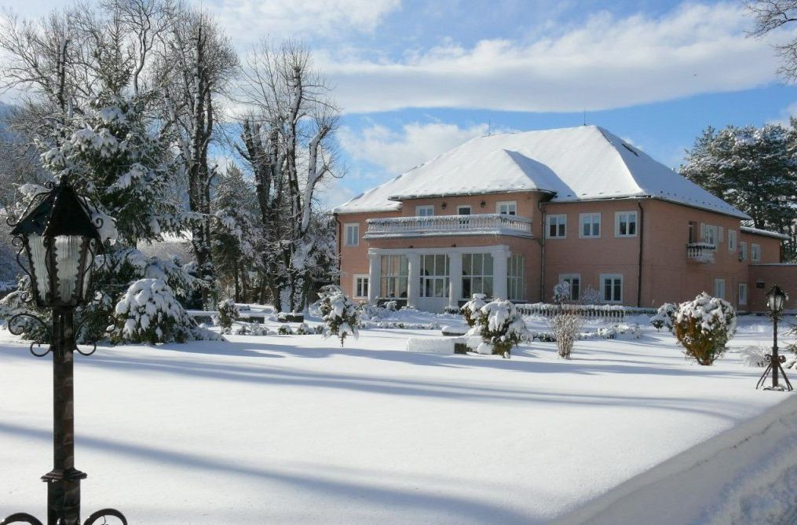
Na začiatku ulice je
Svätojánsky kaštieľ
Martin Sentiváni alebo
bol _lovenský filozof a polyhistor, profesor _rnavskej univerzity (17. storočie)
Martin Svätojánsky

Slide 3
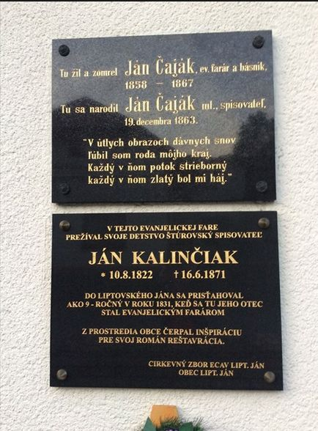
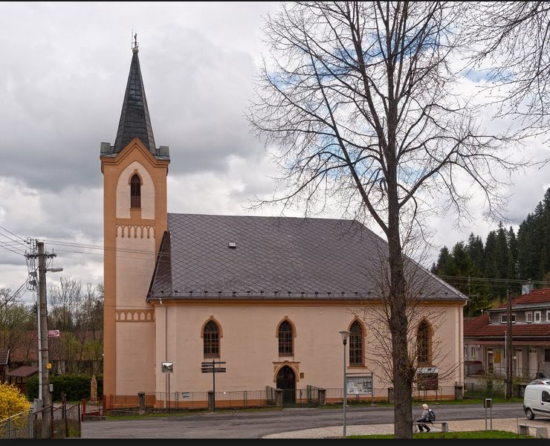
Na tej iste ulici žili spisovatelia a básnici...

Slide 4
Ján Čajak mal niekoľko pseudonymov _án _rienčanský, _ichal _opanický, _ozorovateľ, _tarý _odžov _olič, _trýčko _án.
Narodil sa v rodine _túrovského básnika a _vanjelického farára Janka Čajaka.
Ján Kalinčiak je autorom románu _eštavrácia. Kniha má podnadpis _brazy z _edávnych _ias.

Slide 5
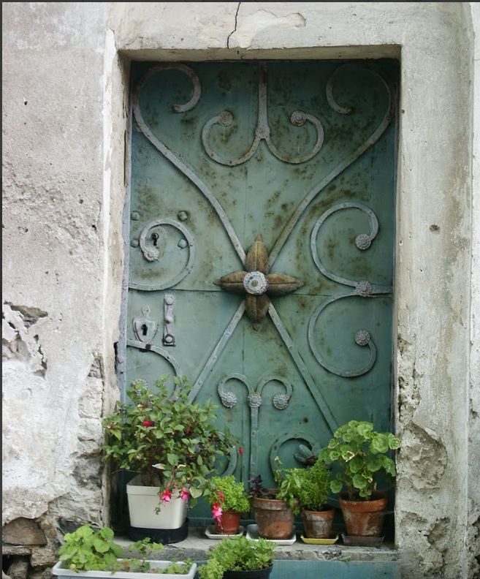
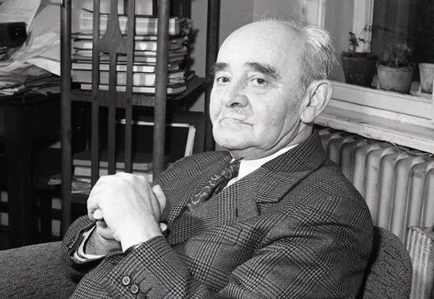
Táto ulica je aj ulicou jazykovedcov...
Na Starojánskej ulici žil Ján Stanislav...
Jedna z ulíc nesie jeho meno, toto sú dvere domu na _lici Jána Stanislava...

Slide 6
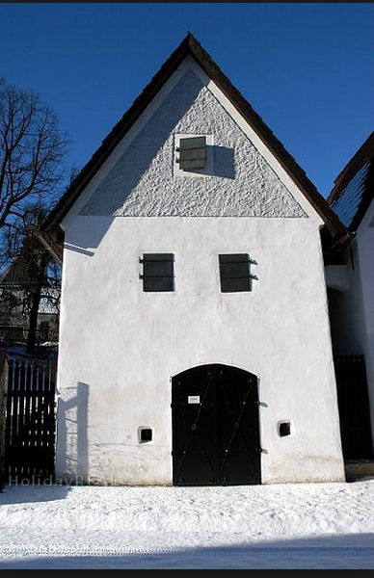
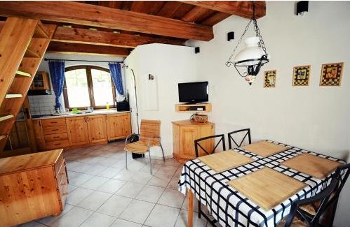
Ulica patrí k výnimočným uliciam aj pre pamiatky ľudovej architektúry
Štýlová chalupa sa nachádza v turisticky zaujímavom prostredí _ánskej _oliny v obci _iptovský _án v _ízkych _atrách.

Slide 7
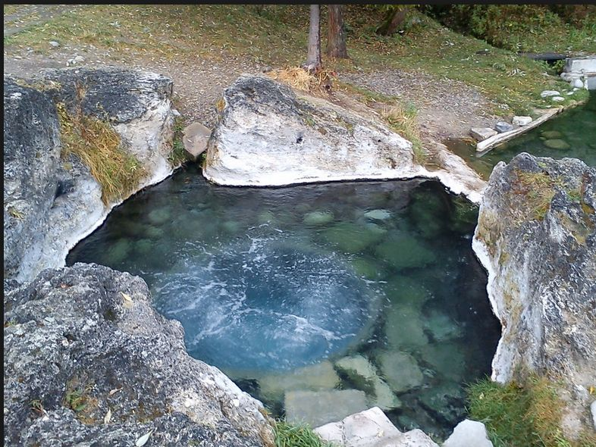
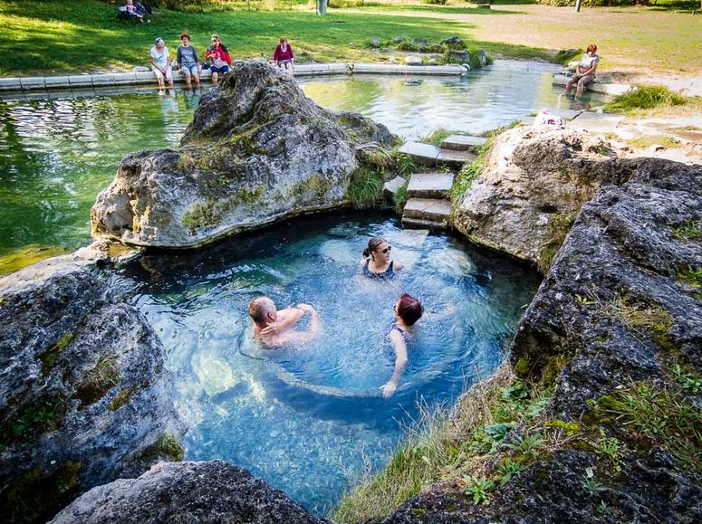
Na konci ulice je prírodná zaujímavosť: termálny prameň ako bazén. Miestni ho volajú _aďa, pretože vyzerá ako sudovitá nádoba.

Slide 8
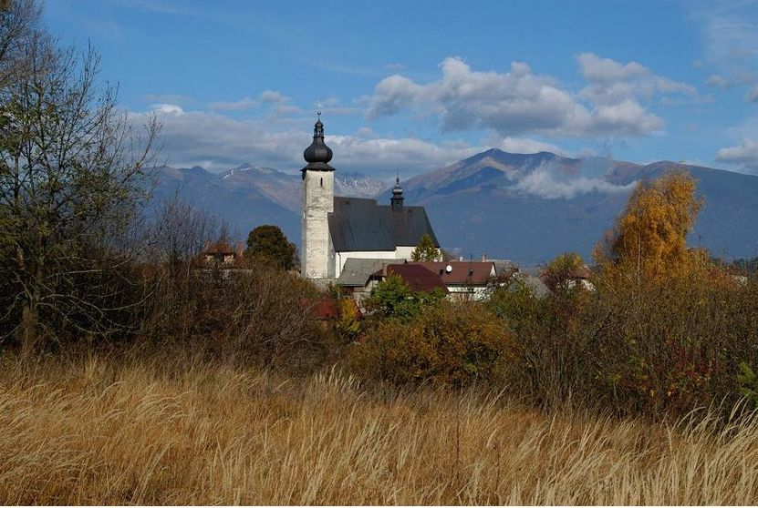
Starojánsku ulicu nájdete na _iptove

Slide 9
Ktorá ulica je tou Vašou ulicou?

Slide 10
Vzor ulica
nominatív kto? čo? ulic-a ulic-e
genitív koho? čoho? ulic-e ulíc
datív komu? čomu? ulic-i ulic-iam
akuzatív koho? čo? ulic-u ulic-e
lokál o kom? o čom? o ulic-i ulic-iach
inštrumentál kým? čím? ulic-ou ulic-ami

